Slide 1
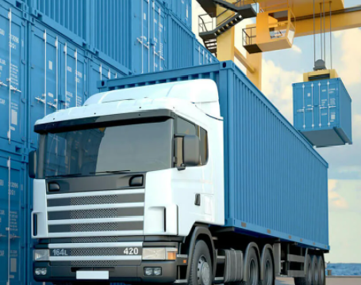
Документация на перевозку груза АТ

Slide 2
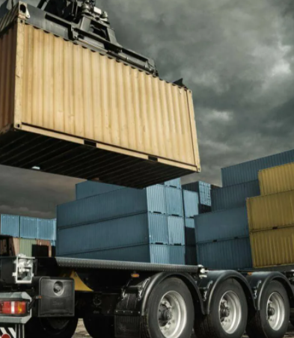
Согласно Гражданскому кодексу (ст 785) автомобильная перевозка грузов является одним из видов предпринимательской деятельности и по этой причине при оказании подобного вида услуг необходимо заключать договор перевозки груза АТ.
Договор должен содержать следующие основные разделы:
Предмет договора. Предметом являются непосредственно услуги, предоставляемые перевозчиком. При этом в предмете договора можно указывать как одноразовое предоставление услуг по перевозке, так и комплекс мероприятий, связанных с перемещением груза по территории страны.

Slide 3
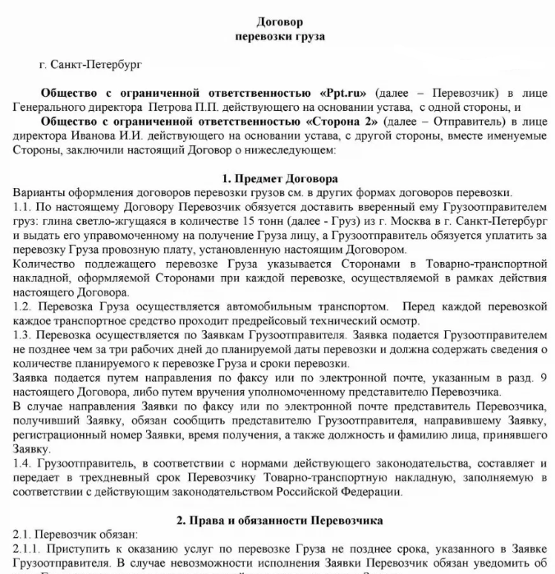
2. Общие положения договора — это второе обязательное условие, которое требует договор перевозки груза. Даже если договор оказания услуг перевозки грузов заключается между двумя юридическими лицами, груз может не принадлежать заказчику. В общих положениях обязательно следует указать, что заказчик может выступать как посредник или агент владельца груза. Что касается перевозчика, то договор-заявка на перевозку груза должен содержать пункт о том, что перевозчик вправе привлекать третье лицо для выполнения обязательств. Заявки, то она оформляется как приложение к договору.

Slide 4

3. Обязанности каждой из сторон. В общих чертах данный пункт, вписанный в договор перевозки груза, предусматривает своевременную доставку груза перевозчиком. Что касается обязательств заказчика, то договор перевозки грузов содержит пункты о своевременной погрузке средств, оплате, а также корректном оформлении документации.
4. Расчет. Каждый договор на услуги перевозки грузов содержит пункт об оплате за предоставленные услуги, и в классическом варианте выплата денежных средств проводится после получения заказчиком заполненных товаротранспортных документов.

Slide 5

5. Ответственность каждой из сторон. Штрафные санкции и пени за невыполнение или неполное выполнение обязательств.
6. Спорные ситуации. Порядок разрешения конфликтных ситуаций или же обращение в суд по месту нахождения истца.
7 . Сроки.
8. Данные сторон. Банковские реквизиты сторон, юридические и фактические адреса с печатью и подписью уполномоченных представителей сторон.

Slide 6
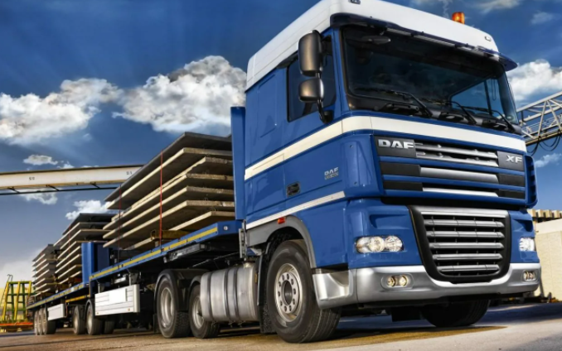
Путевой лист (ПЛ)
ПЛ - первичный документ, служащий для учета и контроля работы ТС и водителя.
ПЛ должен быть оформлен или сформирован собственником (владельцем) ТС на каждое транспортное средство.
Заполнять путевой лист может любой сотрудник, которого назначили приказом ответственным за оформление документа. Это может быть диспетчер, если в организации есть такая штатная единица, либо любой другой сотрудник: менеджер, бухгалтер.
Составлять ПЛ можно как на бумажном носителе, так и в электронном виде, но при условии, что у данного предприятия есть договор с оператором ЭДО.

Slide 7

Допускается:
оформление нескольких путевых листов на бумажных носителях на одно ТС раздельно на каждого водителя, в т.ч на каждого последующего водителя;
оформление или формирование одного путевого листа на несколько рейсов, если в течение рабочего дня (смены) водитель транспортного средства совершает один или несколько рейсов;
внесение изменений в сведения о водителе ТС, а также о марках, моделях прицепов (полуприцепов) и их регистрационных номерах, в случае формирования электронного путевого листа.

Slide 8


Допускается проведение медицинских осмотров водителей с использованием медицинских изделий, обеспечивающих автоматизированную передачу данных о состоянии здоровья водителей (дистанционный медосмотр).
Идентификация личности работника, проходящего дистанционный мед осмотр, осуществляется с использованием медицинских изделий, или федеральной государственной информационной системы "Единая система идентификации и аутентификации в инфраструктуре, обеспечивающей информационно-технологическое взаимодействие информационных систем, используемых для предоставления государственных и муниципальных услуг в электронной форме", или государственной информационной системы "Единая система идентификации и аутентификации физических лиц с использованием биометрических персональных данных".

Slide 9
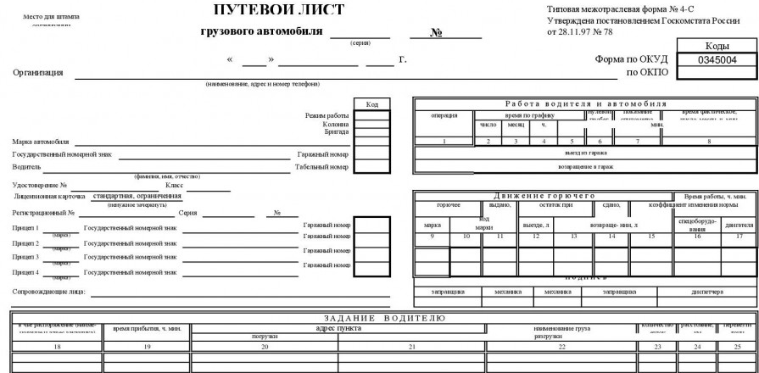
Обязательные реквизиты ПЛ:
1)Сведения о лице, оформившем ПЛ:
для юр лица - полное наименование, адрес в пределах местонахождения, номер телефона, основной государственный регистрационный номер юридического лица;
для ИП - ФИО, адрес регистрации по месту жительства, номер телефона, ОГРН;
для физ. лица, которое не является ИП и которому в соответствии с законодательством РФ предоставлено право на осуществление перевозочной деятельности (такси) - ФИО, адрес регистрации по месту жительства, номер телефона, идентификационный номер налогоплательщика.

Slide 10

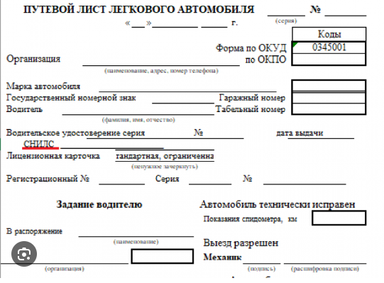

2)Сведения о ТС:
1) тип ТС, марку и модель ТС согласно паспорту транспортного средства, а в случае если транспортное средство используется с прицепом (полуприцепом) - марку и модель прицепа (полуприцепа);
2) государственный регистрационный номер ТС и регистрационный номер прицепа (при наличии);
3) дату, время и результат проведения предрейсового или предсменного контроля технического состояния ТС (и по возвращению);
4) дату и время выпуска ТС на линию и его возвращения;
5) показания одометра
3) Сведения о водителе (водителях) ТС:
1)ФИО;
2) серию, номер и дату выдачи водительского удостоверения;
3) страховой номер индивидуального лицевого счета (СНИЛС);
4) дату, время, результат проведения предсменного, (предрейсового) и послесменного, (послерейсового) медицинского осмотра

Slide 11
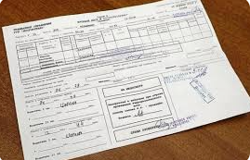
4) Сведения о виде перевозки должны включать информацию о перевозке:
1) коммерческие перевозки: регулярная перевозка пассажиров и багажа; перевозка грузов на основании договора перевозки грузов или договора фрахтования (в том числе по договору аренды транспортного средства с экипажем); перевозка пассажиров и багажа по заказу; перевозка пассажиров и багажа легковым такси;организованная перевозка групп детей автобусами (если организованная перевозка группы детей осуществляется по договору фрахтования);
2) перевозки для собственных нужд;
3) передвижение и работа специальных ТС.
5) Сведения о виде сообщения должны включать информацию о виде сообщения: 1) городское;2) пригородное;3) междугородное.

Slide 12

Формы ПЛ грузового автомобиля:
Сдельная (С)
Повременная (П)
Международная (М).
Все ПЛ обязательно вносятся в журнал учета движения путевых листов (при его наличии на АТП).

Slide 13
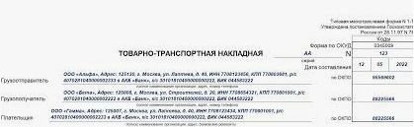
ТТН - перевозочный документ, предназначенный для учета движения товарно-материальных ценностей и расчетов за их перевозки автомобильным транспортом.
Состоит из двух разделов:
1. Товарного, определяющего взаимоотношения грузоотправителей и грузополучателей и служащего для списания товарно-материальных ценностей у грузоотправителей и оприходования их у грузополучателей.
2. Транспортного, определяющего взаимоотношения грузоотправителей заказчиков автотранспорта с организациями - владельцами автотранспорта, выполнившими перевозку грузов, и служащего для учета транспортной работы и расчетов грузоотправителей или грузополучателей с организациями - владельцами автотранспорта за оказанные им услуги по перевозке грузов.
Составляется грузоотправителем для каждого грузополучателя отдельно на каждую ездку автомобиля с обязательным заполнением всех реквизитов.

Slide 14
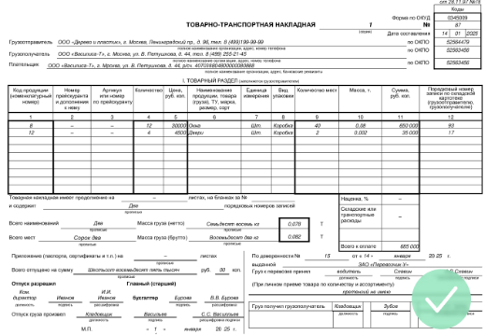
ТТН выписывается в 4-х экземплярах: первый - остается у грузоотправителя и предназначается для списания товарно-материальных ценностей;
второй, третий и четвертый экземпляры, заверенные подписями и печатями (штампами) грузоотправителя и подписью водителя, вручаются водителю;
второй - сдается водителем грузополучателю и предназначается для оприходования товарно-материальных ценностей у получателя груза;
третий и четвертый экземпляры, заверенные подписями и печатями (штампами) грузополучателя, сдаются организации - владельцу автотранспорта.
3-й экземпляр, служащий основанием для расчетов, организация - владелец автотранспорта прилагает к счету за перевозку и высылает плательщику - заказчику автотранспорта, а 4-й - прилагается к ПЛ и служит основанием для учета транспортной работы и начисления заработной платы водителю.

